Slide 1
«ИННОВАЦИОННЫЕ ПРОЕКТЫ И ЛУЧШИЕ ПРАКТИКИ ПО РАЗЛИЧНЫМ НАПРАВЛЕННОСТЯМ ДОПОЛНИТЕЛЬНОГО ОБРАЗОВАНИЯ ДЕТЕЙ, СПОСОБСТВУЮЩИЕ ОБНОВЛЕНИЮ СОДЕРЖАНИЯ ДОПОЛНИТЕЛЬНОГО ОБРАЗОВАНИЯ ДЕТЕЙ И (ИЛИ) СООТВЕТСТВУЮЩИЕ ЦЕЛЯМ, ЗАДАЧАМ И НАПРАВЛЕНИЯМ ПРИОРИТЕТНОГО ПРОЕКТА «ДОСТУПНОЕ ДОПОЛНИТЕЛЬНОЕ ОБРАЗОВАНИЕ ДЛЯ ДЕТЕЙ»
ПРОЕКТ: «Педагогический франчайзинг развертывания сети дополнительных общеобразовательных программ на уровне муниципальных образований Челябинской области»
Организационно-управленческое и научно-методическое сопровождение разработки и реализации муниципальных проектов развития сети дополнительных общеобразовательных программ:
промежуточные результаты
Кисляков Алексей Вячеславович, заведующий кафедрой воспитания и дополнительного образования ГБУ ДПО ЧИППКРО, кандидат педагогических наук, доцент, член учебно-методического объединения в системе общего образования Челябинской области

Slide 2
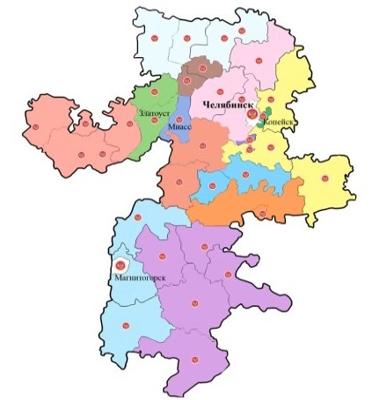
РАЗРАБОТКА МУНИЦИПАЛЬНЫХ ПРОЕКТОВ РАЗВИТИЯ СЕТИ ДОПОЛНИТЕЛЬНЫХ ОБЩЕОБРАЗОВАТЕЛЬНЫХ ПРОГРАММ РАЗЛИЧНОЙ НАПРАВЛЕННОСТИ на основе межведомственного взаимодействия использования ресурсов образовательных организаций разных типов, а также организаций спорта, культуры, общественных организаций и организаций реального сектора экономики
проектные сессии муниципальных команд
«Управление развитием сети дополнительных общеобразовательных программ на муниципальном уровне»
7 пилотных площадок проекта
Ашинский, Саткинский, Сосновский муниципальные районы, Златоустовский, Карабашский, Копейский, Миасский городские округа (140 человек)
36 муниципальных территорий Челябинской области
(180 человек)
проектные сессии
для работников сферы дополнительного образования «Проектирование и реализация дополнительных общеобразовательных программ на основе использования регионального репозитория модельных дополнительных общеобразовательных программ» (200 человек)

Slide 3
НАУЧНО-МЕТОДИЧЕСКОЕ СОПРОВОЖДЕНИЕ РАЗРАБОТКИ МУНИЦИПАЛЬНЫХ ПРОЕКТОВ РАЗВИТИЯ СЕТИ ДОПОЛНИТЕЛЬНЫХ ОБЩЕОБРАЗОВАТЕЛЬНЫХ ПРОГРАММ РАЗЛИЧНОЙ НАПРАВЛЕННОСТИ обеспечение доступности качественного дополнительного образования детей
Разработка муниципальных проектов программ развития сети дополнительных общеобразовательных программ различной направленности
технологии проектного управления |  |  | муниципальная межведомственная команда: образование, культура и спорт проблемно-ориентированный анализ актуального состояния определение организационно-управленческих механизмов / мероприятий планируемые результаты и ожидаемые эффекты ресурсное обеспечение и риски реализации проекта
Приоритеты в разработке проектов развития сети программ
Развитие межведомственного и межуровневого взаимодействия организаций образования, культуры и спорта по развертыванию сети дополнительных общеобразовательных программ как пространства возможностей и выбора. личностью ребенка траектории собственного развития – индивидуальный образовательный маршрут. Рациональное использование всего комплекса ресурсов территории муниципального образования и выстраивание стратегии по их наращиванию. Обновление содержания, форм и технологий дополнительного образования детей в соответствии с их интересами, а также потребностями семьи и развития муниципальной территории. Повышение охвата, доступности и качества программами естественнонаучной, технической и туристско-краеведческой направленностей. Расширение спектра дополнительных общеобразовательных программ для детей от 12 до 18 лет.
Достижение индикативных показателей развития муниципальных и региональной системы дополнительного образования детей
Региональный план мероприятий по реализации Концепции развития дополнительного образования детей |  |  |  | Муниципальные системы дополнительного образования «дорожные карты» |  |  | Региональный проект «Доступное дополнительное образование для детей»

Slide 4
Создание оптимальных условий для реализации проектов развития сети дополнительных общеобразовательных программ на 2018-2020 годы
технологии франчайзинга, проектные технологии, экспертного и обучающего консалтинга
Научно-методическое сопровождение муниципальных проектов развития сети дополнительных общеобразовательных программ
Разработка, реализация и сопровождение апробации модельных дополнительных общеобразовательных программ различной направленности
Выявление и поддержка инновационных управленческих и педагогических проектов в сфере дополнительного образования детей
Адресное повышение квалификации муниципальных команд
модульные курсы по актуальным направления управлению сетью программ
Деятельность творческих групп по разработке модельных дополнительных общеобразовательных программ, разработанных на основе лучших практик дополнительного образования (42 программы)
Проведение областного конкурса «СтартАп в дополнительном образовании»
Персонифицированная
система консалтинга
руководящих и педагогических работников
Общественно-профессиональная экспертиза
модельных дополнительных общеобразовательных программ
Проектная сессия
для команд – участников конкурса
Инициирование проектных команд в запуске и продвижении проектов на муниципальном, региональном и федеральном уровнях
Формирование профессионального сообщества (экспертов, тьюторов)
по разработке и реализации муниципальным программ развития сети дополнительных образовательных общеобразовательных программ
Повышение квалификации педагогических работников
по использованию регионального репозитория модельных дополнительных общеобразовательных программ различной направленности

Slide 5
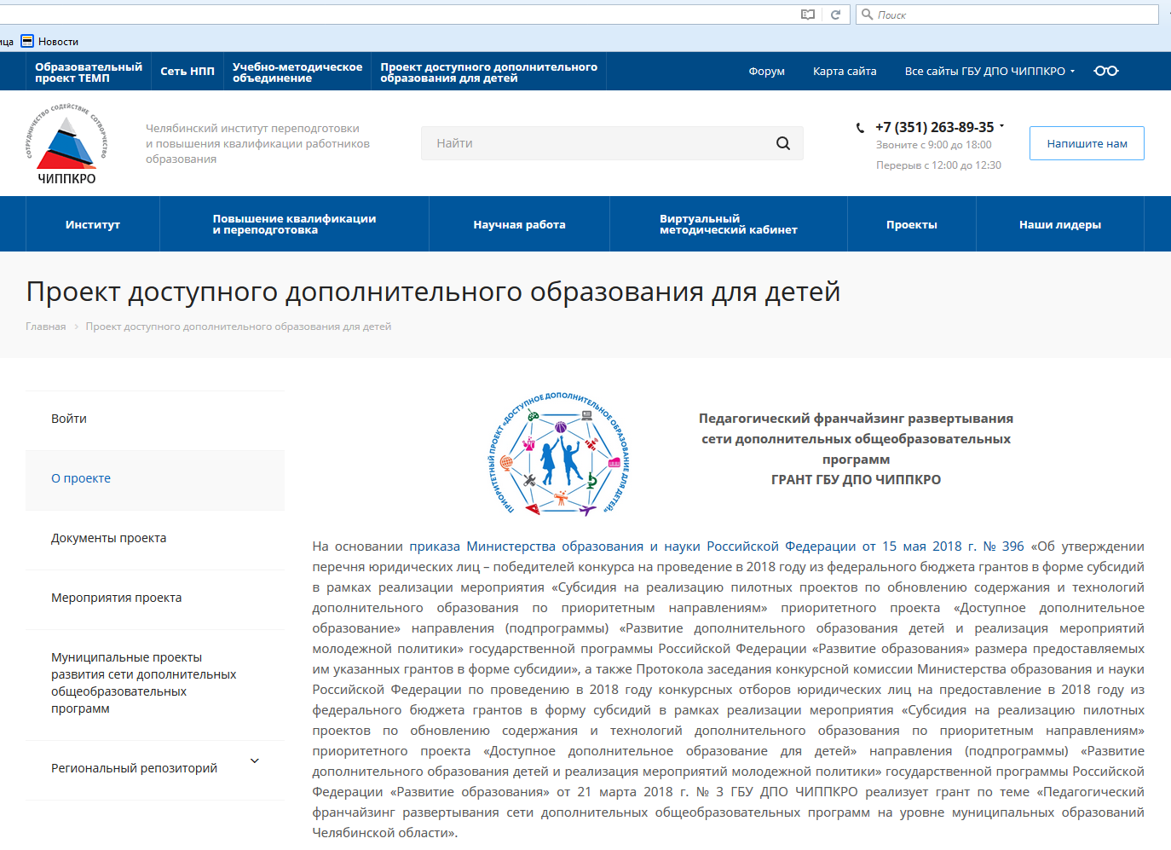
Проект доступного дополнительного образования для детей https://ipk74.ru/pddod/

Slide 6
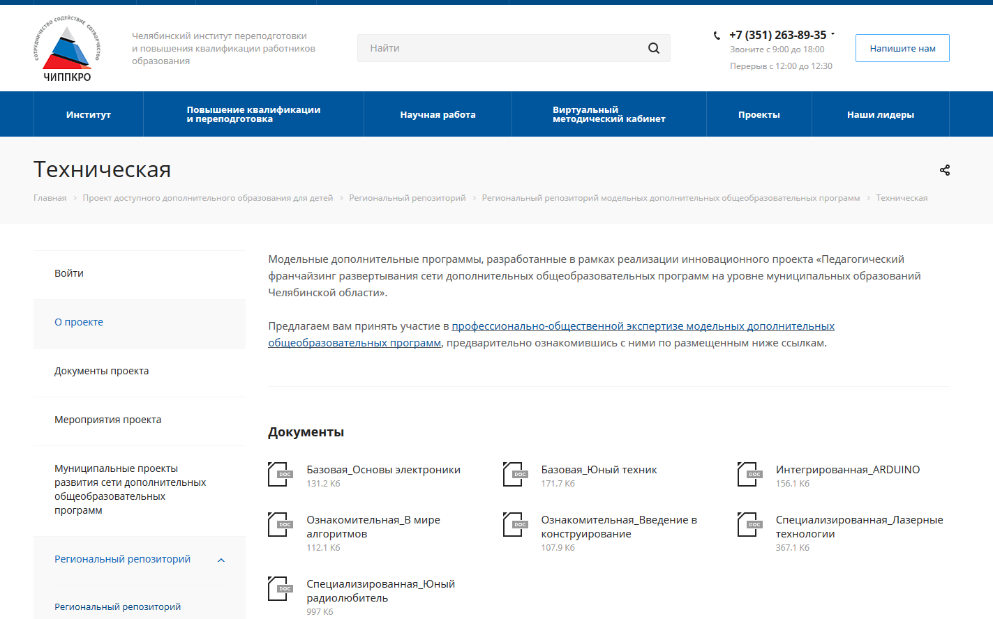
Проект доступного дополнительного образования для детей https://ipk74.ru/pddod/

Slide 7
«ИННОВАЦИОННЫЕ ПРОЕКТЫ И ЛУЧШИЕ ПРАКТИКИ ПО РАЗЛИЧНЫМ НАПРАВЛЕННОСТЯМ ДОПОЛНИТЕЛЬНОГО ОБРАЗОВАНИЯ ДЕТЕЙ, СПОСОБСТВУЮЩИЕ ОБНОВЛЕНИЮ СОДЕРЖАНИЯ ДОПОЛНИТЕЛЬНОГО ОБРАЗОВАНИЯ ДЕТЕЙ И (ИЛИ) СООТВЕТСТВУЮЩИЕ ЦЕЛЯМ, ЗАДАЧАМ И НАПРАВЛЕНИЯМ ПРИОРИТЕТНОГО ПРОЕКТА «ДОСТУПНОЕ ДОПОЛНИТЕЛЬНОЕ ОБРАЗОВАНИЕ ДЛЯ ДЕТЕЙ»
ПРОЕКТ: «Педагогический франчайзинг развертывания сети дополнительных общеобразовательных программ на уровне муниципальных образований Челябинской области»
Организационно-управленческое и научно-методическое сопровождение разработки и реализации муниципальных проектов развития сети дополнительных общеобразовательных программ:
промежуточные результаты
Кисляков Алексей Вячеславович, заведующий кафедрой воспитания и дополнительного образования ГБУ ДПО ЧИППКРО, кандидат педагогических наук, доцент, член учебно-методического объединения в системе общего образования Челябинской области

